Slide 1


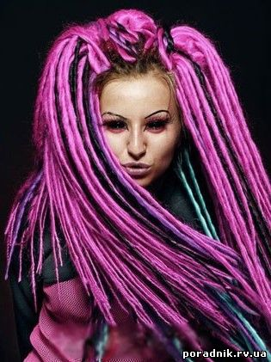
Підготувала:
учениця 7а класу
НВК “Гімназія №14”
м.Луцьк
Горковчук Анна
Перевірив:
Свинчук Анатолій Васильович

Slide 2
ЗМІСТ
Хто це такі “фріки” ?
Зовнішній вигляд фріків
Як утворилася суб.культура “фріки”
Життя фріків
На що готові фріки?
Фріки сьогодні.Суспільство і фріки.

Slide 3
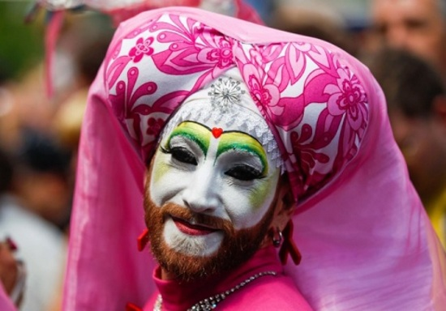
Хто це такі фріки?
Фрік — з жаргонної англійської «божевільний», «скажений», «божевільно модний» — напрям в молодіжній культурі кінця 20, початку 21 століття. Соціальні групи людей, які одягаються неординарно, оригінально. Дослівно це слово перекладається інвалід; дивак, дивна людина.

Slide 4
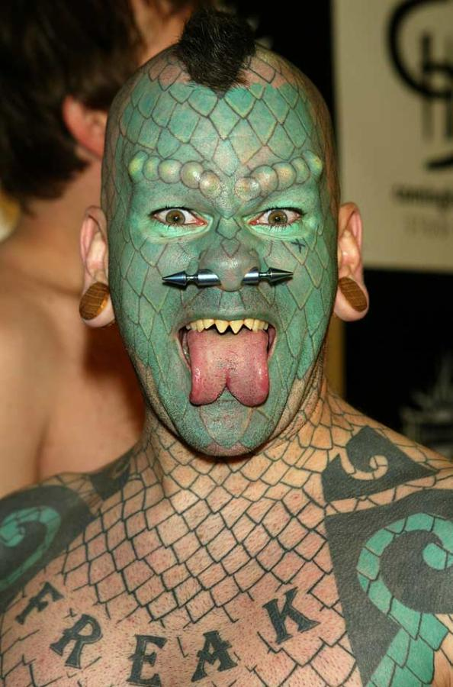
Фріки - це люди, які навмисно шокують публіку екзотичним зовнішнім виглядом і незвичайним поведінкою. Їх девіз - ніяких стереотипів, одягайся, як хочеш, будь несхожим на інших, дивуй всіх навколо, випромінюючи при цьому позитивну енергію. Бути фріком - значить постійно створювати навколо себе карнавальну атмосферу вічного свята. Фріки - це борці з нудьгою і рутиною існування.

Slide 5
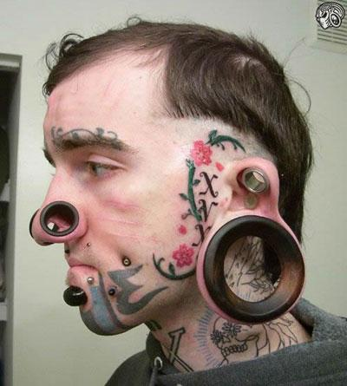
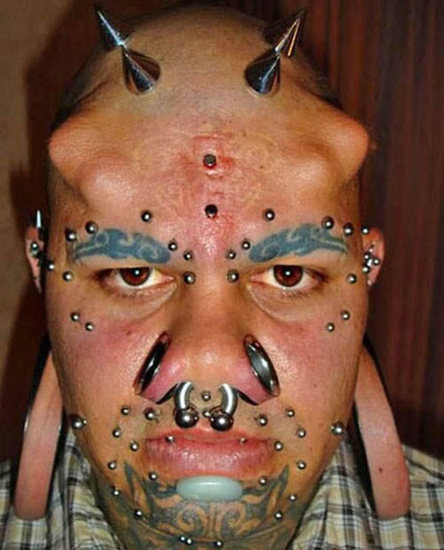
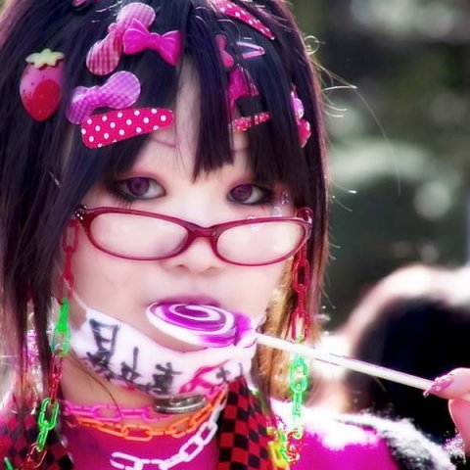
Зовнішній вигляд
Фріки не боятися шокувати оточуючих своєю зовнішністю і манерою поведінки. За допомогою незвичайних нарядів та зачісок фрики творчо виражають себе і своє ставлення до навколишнього світу.

Slide 6
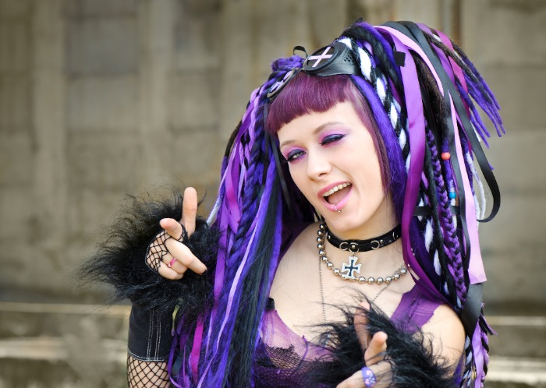
Як утворилася суб.культура “фріки”?
В минулому слово фрік відносилося до фізично-неповноцінних людей або до их,які мають які-небудь дивні дефекти. Наприклад, фріки виступаючі в цирку — карлики, сіамські близнюки, бородаті жінки і т.д. Такі дивні люди завжди користувалися популярність серед глядачів і створили своє «шоу виродків». Таким чином, фріки можуть бути як від народження, так і стали такими в процесі життя.

Slide 7
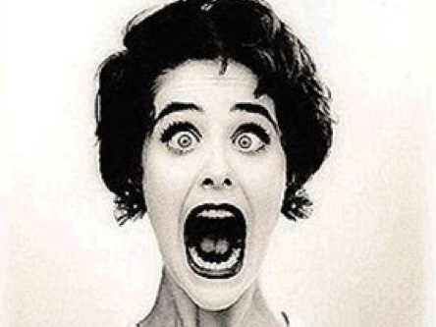
Інше значення у цього слова з’явилося в 60-70 роки, коли виникло таке поняття як фрік-субкультура чи фрік-сцена. Цей рух об’єднав нестандартно мислячих любителів психоделічної і рок-музики, пост-хіппі і представників інших неформальних субкультур.

Slide 8
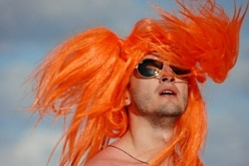
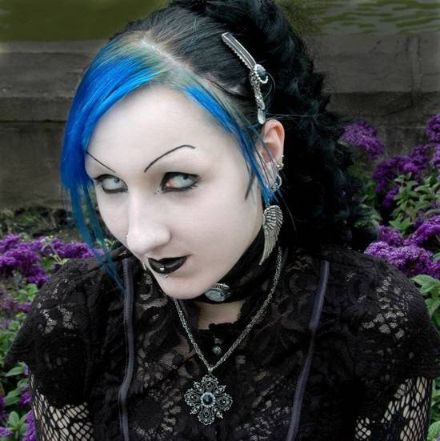
Життя фріків
Часто ці люди відмовляються від соціальних норм і стереотипів, ламають їх. Вважається, що фріки — це представники молодіжної субкультури, але ними можуть бути і цілком дорослі люди. Часто фріки — представники творчого бомонду — письменники, поети, музиканти, художники.
Знаменитим фріком була відома французька письменниця Жорж Санд, яка віддавала перевагу не жіночим костюмам, а чоловічим, носила коротку стрижку й називалася чоловічим ім'ям. Також до фріків сміливо можна віднести Сальвадора Далі, Ван Гога, Врубеля та багатьох інших. Зараз фріки – це ціла культура.

Slide 9
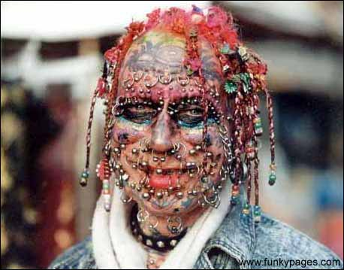
На що готові фріки?
Як ви вже дізналися, фріками називають екстравагантних, неординарних людей з незвичайною зовнішністю і епатажною поведінкою.
представників інших неформальних субкультур. Фріки відкидають цінність громадської думки та матеріальні цінності і вище за все ставилять свободу від умовностей і забобонів.
За допомогою незвичайних нарядів та зачісок фрики творчо виражають себе і своє ставлення до навколишнього світу.

Slide 10
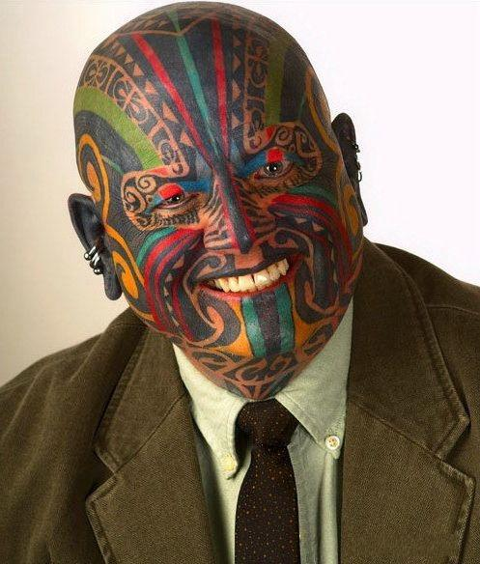
Фріки сьогодні
В Житомирі 8 вересня планують провести фрік-парад, учасники якого, продемонструвавши свої костюми, зможуть поборотися за подарунок - планшет.
"Фрік-парад 2012» в Житомирі, за словами організаторів, покликаний об'єднати всю творчу, неординарну, ексцентричну і просто позитивну аудиторію міста. ПОказ фрік-моди відбудеться на вулиці Михайлівській.
Учасники параду пройдуть по головній вулиці міста, демонструючи оточуючим фантазію і здатності до самовираження. Головне, щоб костюм був святковим, несподіваним у рішенні, незвичайним і виділяється. Матеріал і технологія виготовлення - не обмежуються. Кровожерливі образи мерців, агресивно-войовничі образи, що викликають страх, до параду не допускаються!

Slide 11

На центральному майданчику біля Лялькового театру будуть розіграні призи у 3 номінаціях: «Король фріків» за створення кращого способу, «Фрік-дизайнер» (за майстерність пошиття костюма), «Шок-фрік» (за найепатажніший образ)

Slide 12
